Slide 1
Startles
Les 1 Wat zijn jouw eigenschappen?
Les 2 Wat vind je belangrijk?
Les 3 Wat zijn jouw gewoontes?
Les 4 Wanneer kun je jezelf zijn?
Terugkijkles
Keuzeopdrachten

Slide 2
Startles
- Uitleg Identiteit
- Opdracht 1 Identiteit
- Opdracht 2 Complimentenspel
- Opdracht 3 Wat ga je leren?

Slide 3
Identiteit

Slide 4
Opdracht 1 Identiteit
Notes:
Lukt het niet om het filmpje in de dia af te spelen? Je kunt het filmpje ook hier vinden:
https://vimeo.com/819108546/036de6c4f2?embedded=true&source=vimeo_logo&owner=73667526

Slide 5
Opdracht 2 Complimentenspel
Bedenk voor drie klasgenoten een compliment.
Je krijgt drie post-its. Schrijf op elke post-it een compliment.
Geef de post-its aan je drie klasgenoten.
Je bent altijd heel aardig.
Je kunt goed zingen.
Je hebt een leuke lach.

Slide 6
Opdracht 3 Wat ga je leren?

Slide 7
Les 1 Wat zijn jouw eigenschappen?
- Uitleg Eigenschappen
- Opdracht 1 Identiteit
- Opdracht 2 Complimentenspel
- Opdracht 3 Wat ga je leren?

Slide 8
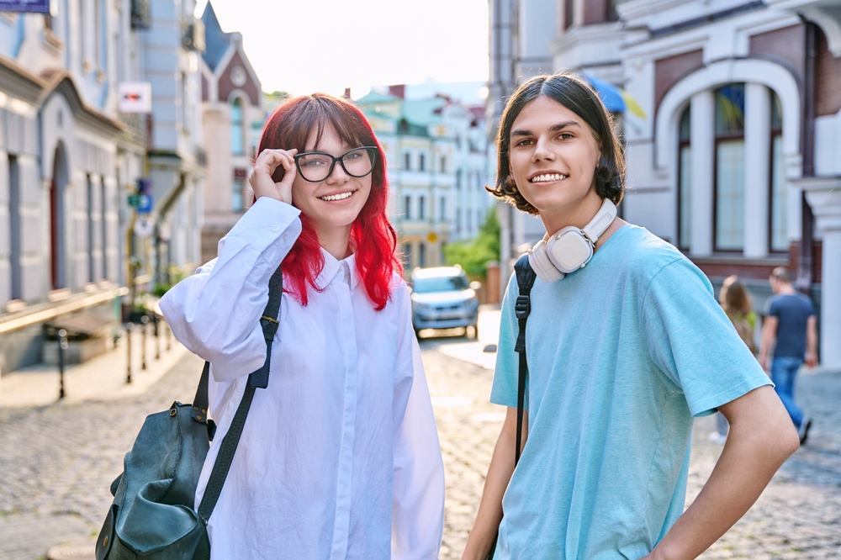
Eigenschappen

Slide 9
Opdracht 1 Jouw eigenschappen
EIGENSCHAPPEN

Slide 10
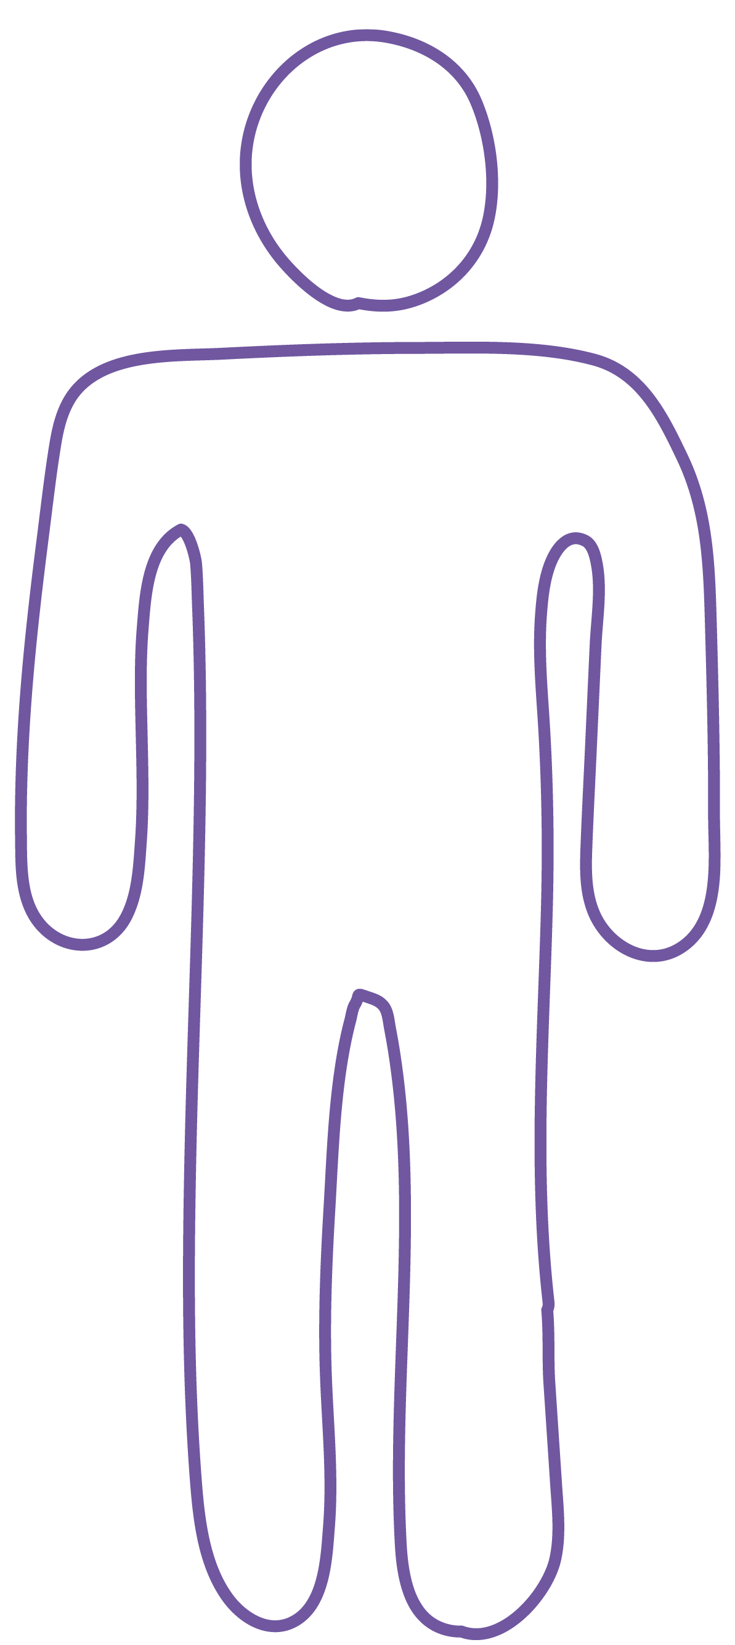
Opdracht 1 Jouw eigenschappen en Opdracht 2 Jouw karakter
Notes:
In opdracht 2 bekijken je leerlingen welke eigenschappen rondom het silhouet karaktereigenschappen zijn.

Slide 11
Opdracht 2 Jouw karakter
Behulpzaam

Slide 12
Opdracht 2 Jouw karakter
Beleefd

Slide 13
Opdracht 2 Jouw karakter
Dapper

Slide 14
Opdracht 2 Jouw karakter
Eerlijk

Slide 15
Opdracht 2 Jouw karakter
Geduldig

Slide 16
Opdracht 2 Jouw karakter
Grappig

Slide 17
Opdracht 2 Jouw karakter
Handig

Slide 18
Opdracht 2 Jouw karakter
Lief

Slide 19
Opdracht 2 Jouw karakter
Nauwkeurig

Slide 20
Opdracht 2 Jouw karakter
Nieuwsgierig

Slide 21
Opdracht 2 Jouw karakter
Relaxed

Slide 22
Opdracht 2 Jouw karakter
Spontaan

Slide 23
Opdracht 2 Jouw karakter
Sportief

Slide 24
Opdracht 2 Jouw karakter
Trouw

Slide 25
Opdracht 2 Jouw karakter
Verlegen

Slide 26
Opdracht 2 Jouw karakter
Zelfverzekerd

Slide 27
Opdracht 3 Wie ben ik?-spel

Slide 28
Les 2 Wat vind je belangrijk?
- Uitleg Belangrijke dingen
- Opdracht 1 Wat kies jij?-spel
- Opdracht 2 Labyrint

Slide 29
Belangrijke dingen

Slide 30
Opdracht 1 Wat kies je?-spel
Keuze 1
Keuze 2
Allebei niet

Slide 31
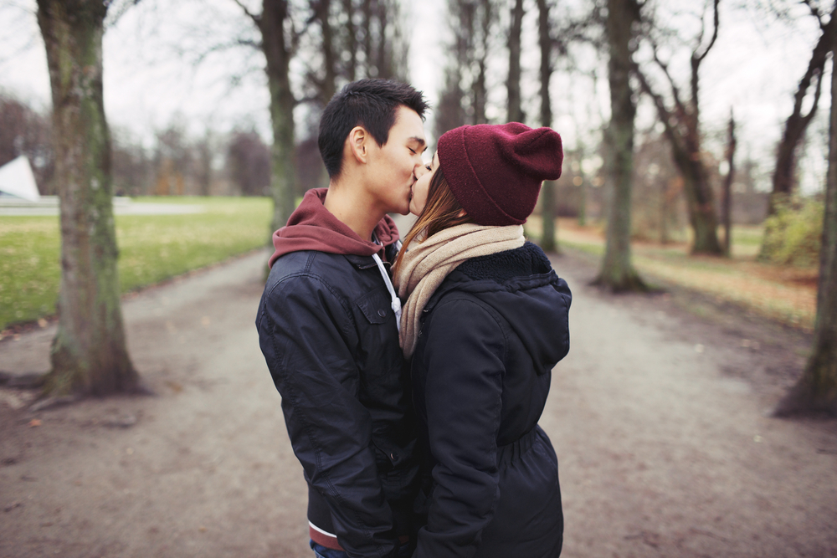
Opdracht 1 Wat kies je?-spel
Eén grote liefde
Veel vrienden
Allebei niet

Slide 32
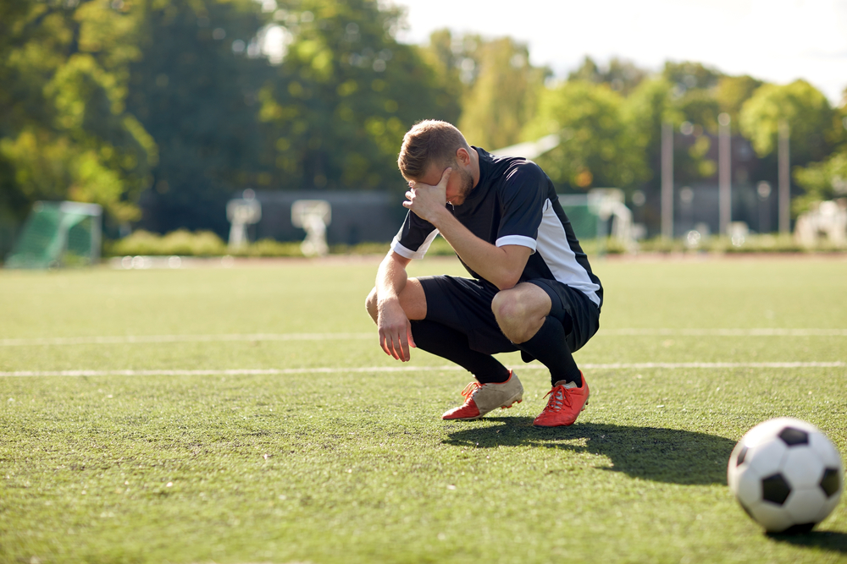
Opdracht 1 Wat kies je?-spel
Eerlijk verliezen
Valsspelend winnen
Allebei niet

Slide 33
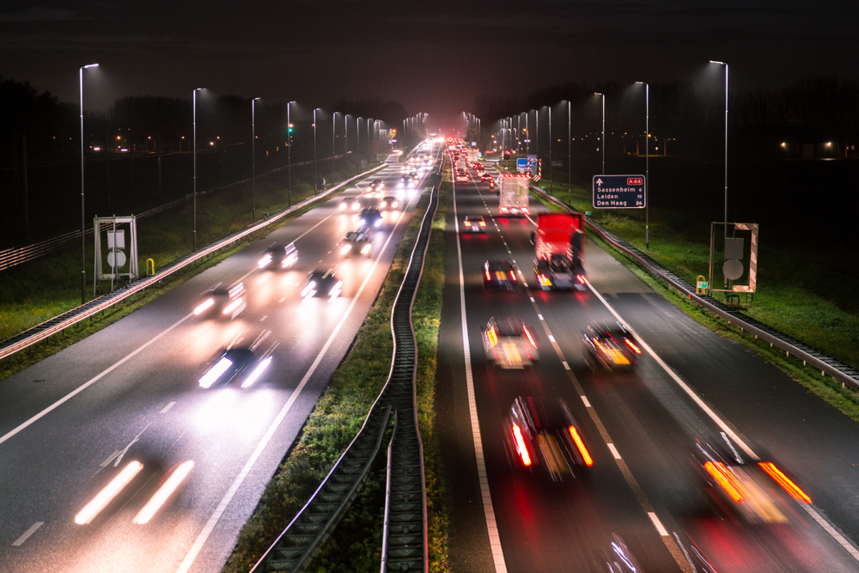
Opdracht 1 Wat kies je?-spel
Snel reizen met de auto
Langzaam reizen met de trein
Allebei niet

Slide 34
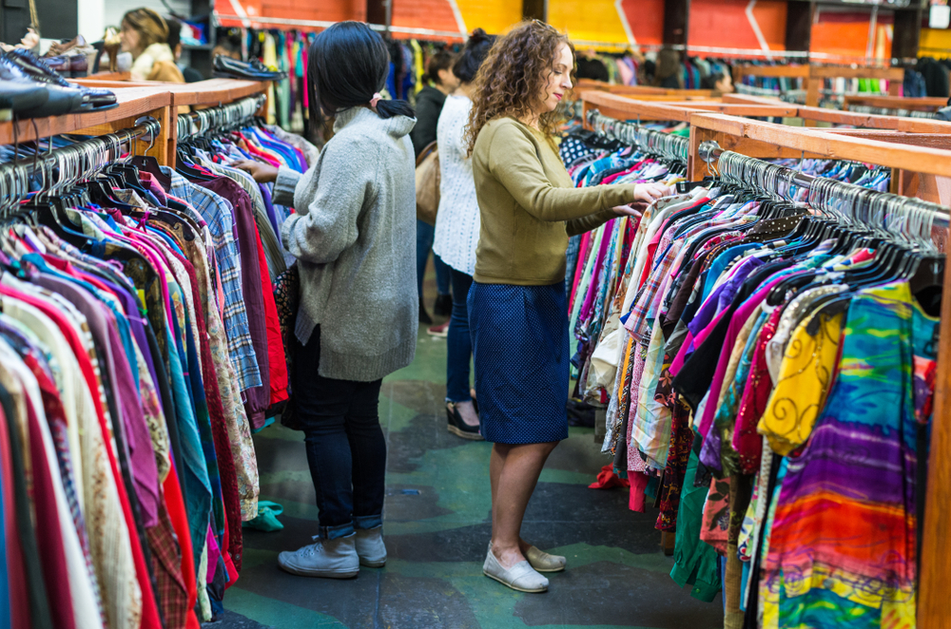
Opdracht 1 Wat kies je?-spel
Tweedehands kleding
Nieuwe kleding

Slide 35
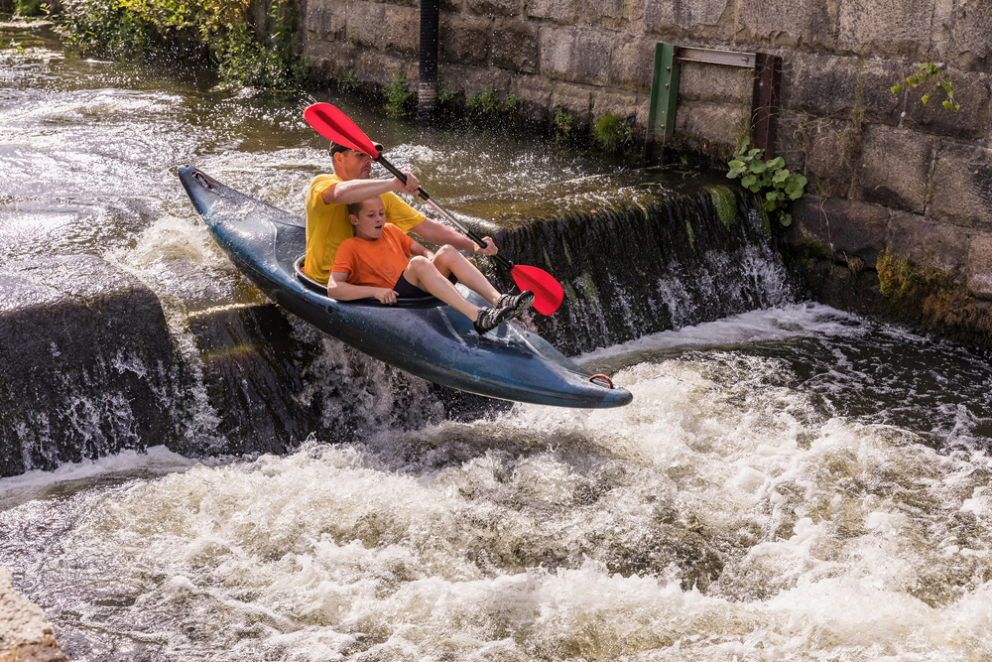
Opdracht 1 Wat kies je?-spel
Avontuurlijke vakantie
Luie vakantie
Allebei niet

Slide 36
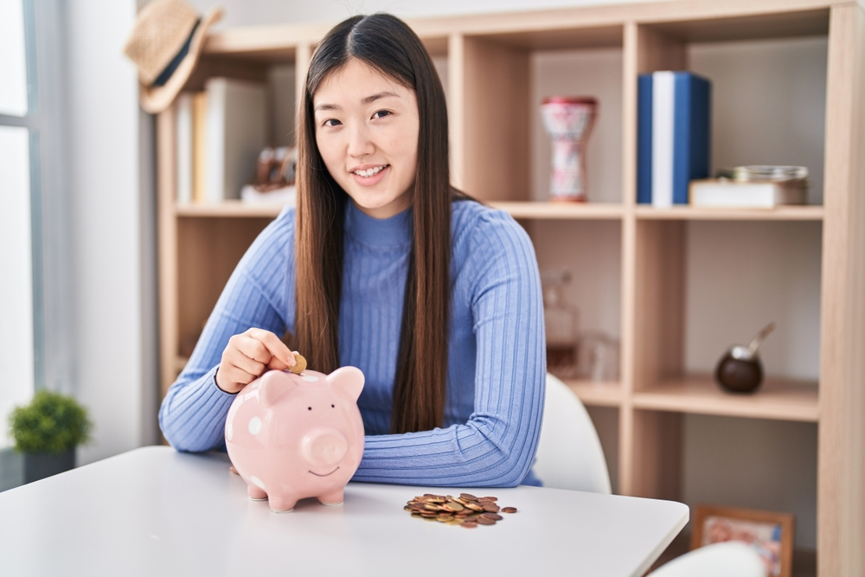
Opdracht 1 Wat kies je?-spel
Je geld sparen
Je geld gelijk uitgeven
Allebei niet

Slide 37
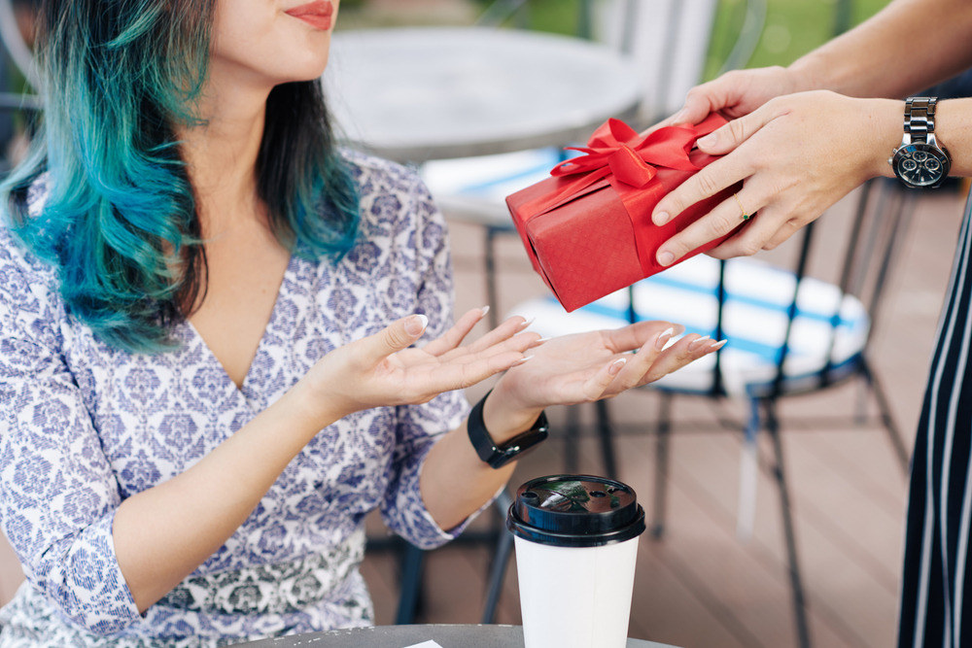
Opdracht 1 Wat kies je?-spel
Cadeautjes krijgen
Cadeautjes geven
Allebei niet

Slide 38
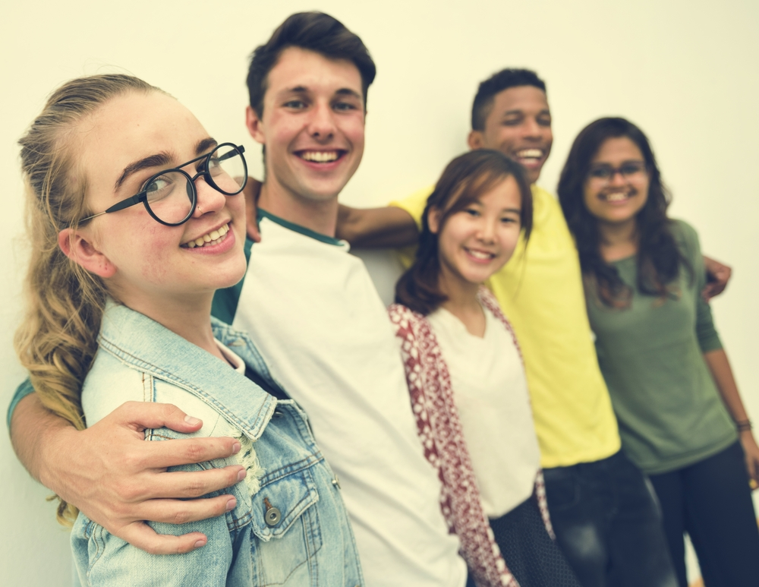
Opdracht 1 Wat kies je?-spel
Mensen
Dieren
Allebei niet

Slide 39
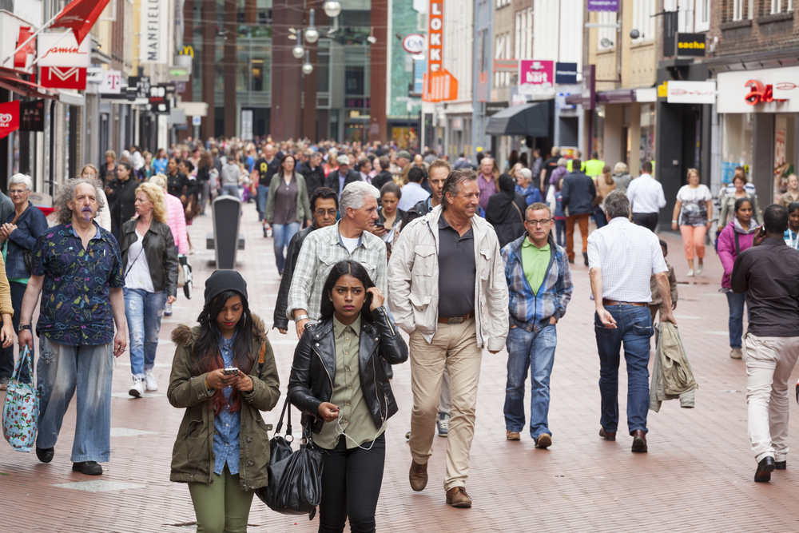
Opdracht 1 Wat kies je?-spel
De drukte van de stad
De rust van een dorp
Allebei niet

Slide 40
Opdracht 2 Labyrint

Slide 41
Les 3 Wat zijn jouw gewoontes?
- Uitleg Gewoontes
- Opdracht 1 Gewoontes herkennen
- Opdracht 2 Mindmap
- Opdracht 3 Interview

Slide 42
Gewoontes
Wat zijn jouw gewoontes?
Fries? Turks?
Ramadan? Pasen?
Woensdag patatdag?
Met stokjes eten?

Slide 43
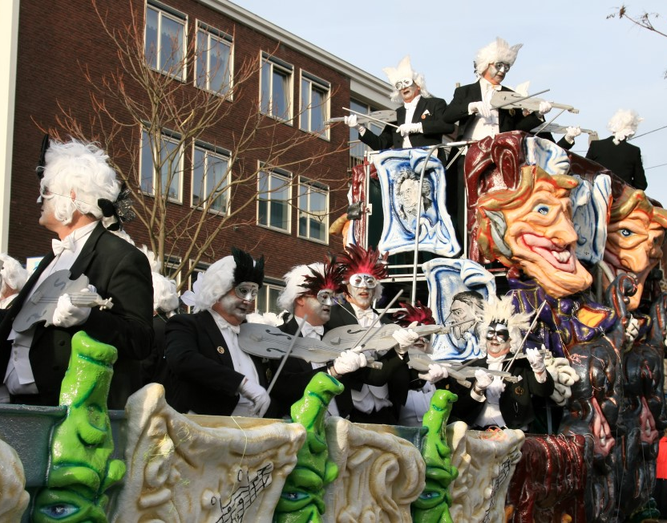
Opdracht 1 Gewoontes herkennen

Slide 44
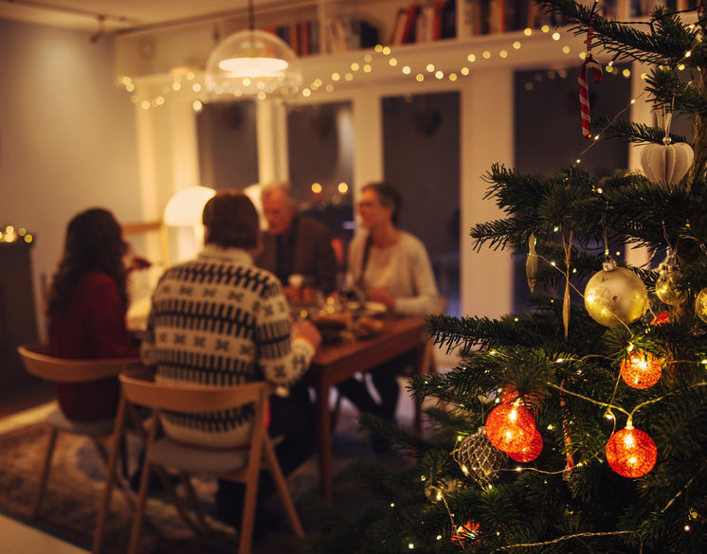
Opdracht 1 Gewoontes herkennen

Slide 45
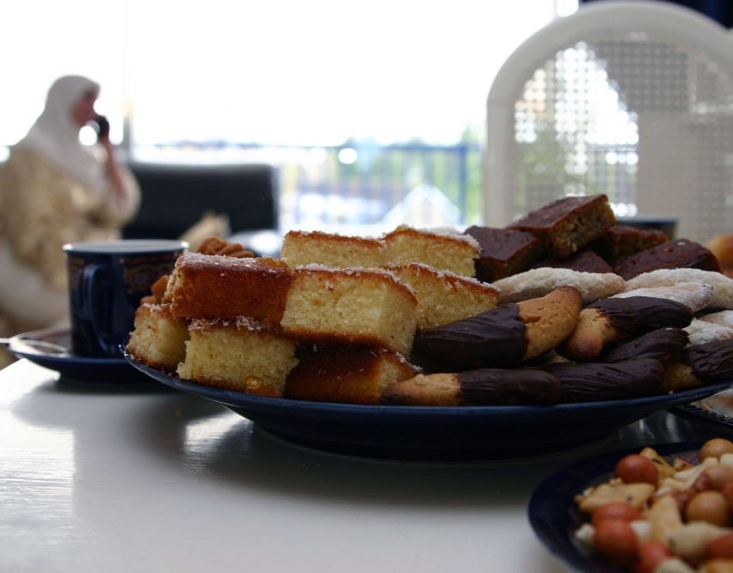
Opdracht 1 Gewoontes herkennen

Slide 46
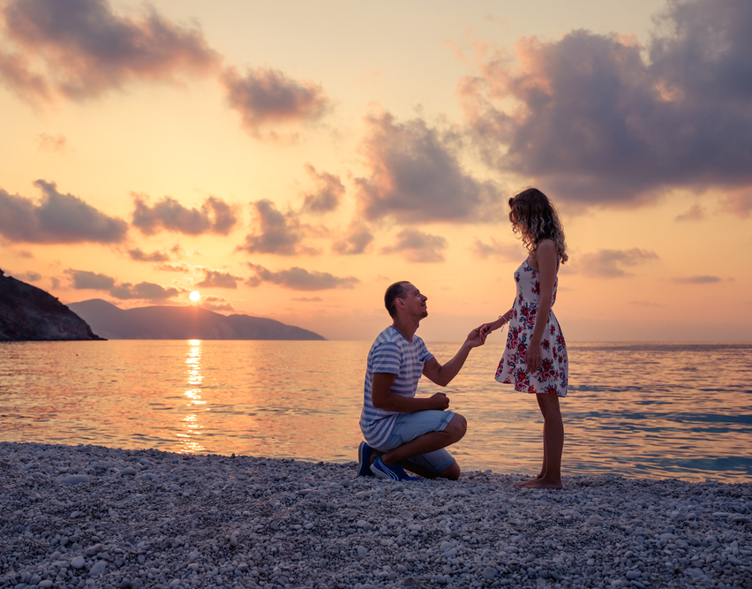
Opdracht 1 Gewoontes herkennen

Slide 47
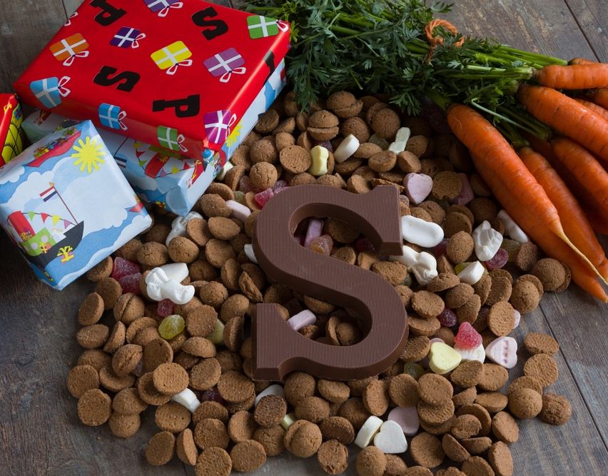
Opdracht 1 Gewoontes herkennen

Slide 48
Opdracht 2 Mindmap en Opdracht 3 Interview
GEWOONTES

Slide 49
Les 4 Wanneer kun je jezelf zijn?
- Uitleg Jezelf zijn
- Opdracht 1 Jezelf zijn op verschillende plekken
- Opdracht 2 Jezelf zijn in verschillende situaties

Slide 50
Jezelf zijn

Slide 51
Opdracht 1 Jezelf zijn op verschillende plekken

Slide 52
Opdracht 2 Jezelf zijn in verschillende situaties

Slide 53
Terugkijkles
- Opdracht 1 Kaartspel
- Opdracht 2 Wat heb je geleerd?

Slide 54
Opdracht 1 Kaartspel
Vorm een tweetal. Elk tweetal krijgt kaartjes met vragen.
Trek om de beurt een kaartje en lees de vraag voor aan je klasgenoot.
Geef alle twee antwoord op de vraag.
Let op: je mag niet twee keer hetzelfde antwoord geven.

Slide 55
Opdracht 2 Wat heb je geleerd?

Slide 56
Keuzeopdrachten
- Opdracht 1 Je keuzeopdracht
- Opdracht 2 Terugkijken op de keuzeopdracht

Slide 57
Opdracht 1 Je keuzeopdracht

Slide 58
Opdracht 2 Terugkijken op de keuzeopdracht

